Slide 1
Élimination du cancer du col utérin
« Recommandations de la chimiothérapie et contexte africain ».
Société Sénégalaise de Colposcopie et de Pathologie liée au Papillomavirus
Dr Rokhaya Désirée NIANG
Oncologue médicale
3 ^{e} CONGRÈS ANNUEL, 2 ^{e} congrès international de la SSCPP
Dakar du 23 au 25 mai 2024

Slide 2
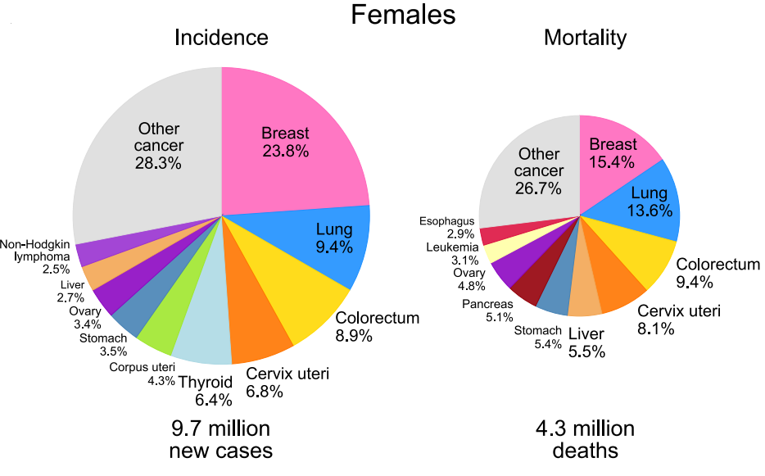
Problème de santé publique
GLOBOCAN 2022
12 févier 2024 F Bray et al

Slide 3
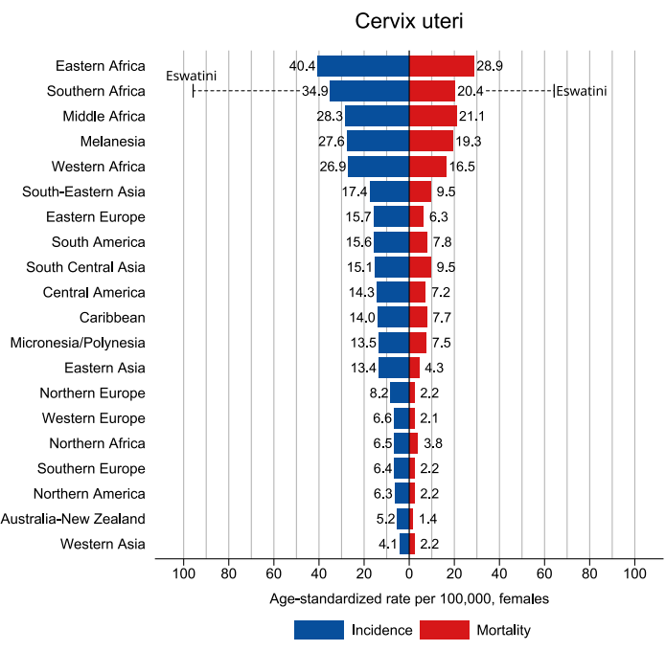
Priorité de sante des pays en développements
Bar chart of the region‐specific incidence and mortality age‐standardized rates for cervical cancer in 2022. Rates are shown in descending order of the world age‐standardized rate, and the highest national age‐standardized rate for incidence and mortality is superimposed. Source: GLOBOCAN 2022
Notes:
Plus grand tribu payé par les pays d'Afrique subsaharien

Slide 4
Introduction
Les stades IIB – IVA: risque de récidive dans les 2 ans de 50% -70 %
Métastase - Récidive : pronostic reste péjoratif *
  SG médiane 8-13 mois,
  OS 5 ans 5-15 %
Afrique:
  Onco sexualité
  Onco gériatrie
  Diagnostic tardif: volume tumeur
*Wright J, et al. Obstet Gynecol 2019;134(1):49–57.

Slide 5
Les recommandations de traitement

Slide 6
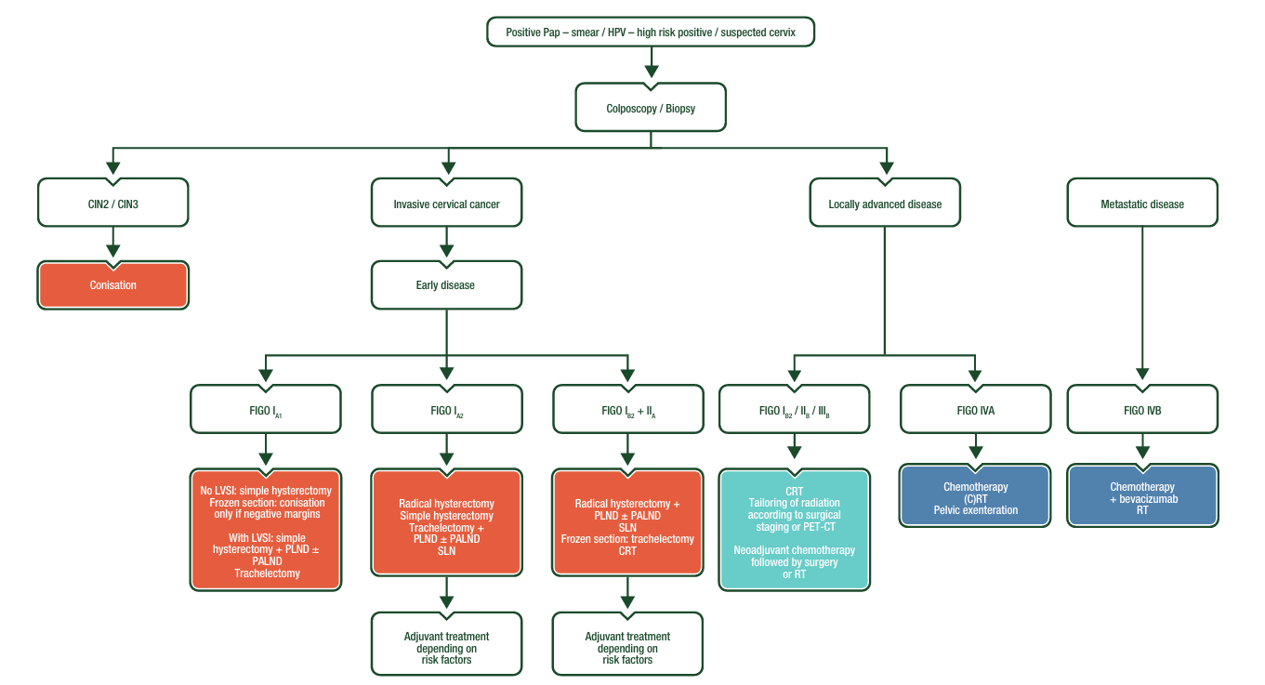
ESMO
Figure 1. Treatment algorithm for cervical cancer.

Slide 7
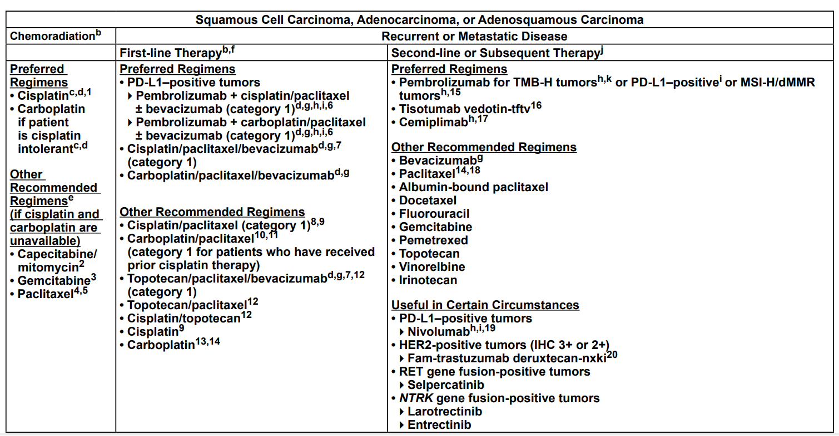
NCCN Guidelines Version 3.2024 Cervical Cancer

Slide 8
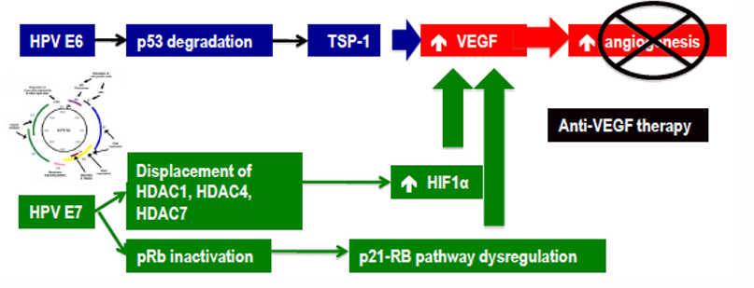
Rationnel des anti VEGF : BEVACIZUMAB
Toxicité:
  Fistule (28 jours geste invasif)
  HTA par néphropathie glomérulaire
  Surveillance: protéinurie des 24h
Notes:
HPV 16 a travers ses onco proteine E6 E7 entraine une par hypoxie par une sur expression du HIF1alpha et donc l’activation de la neo angiogenese avec expression des VEGF

Slide 9
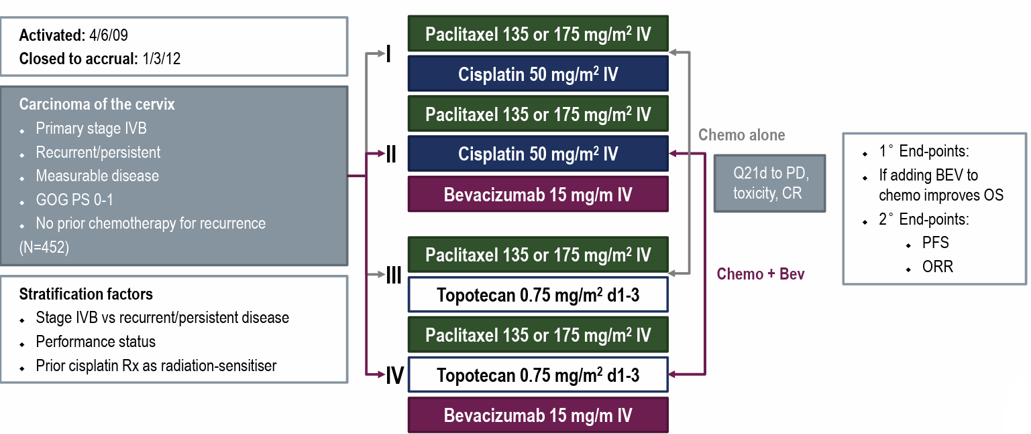
GOG #240
Tewari KS, et al. N Engl J Med 2014;370:734-43.

Slide 10
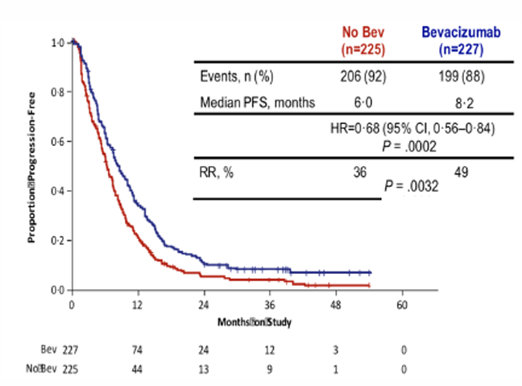
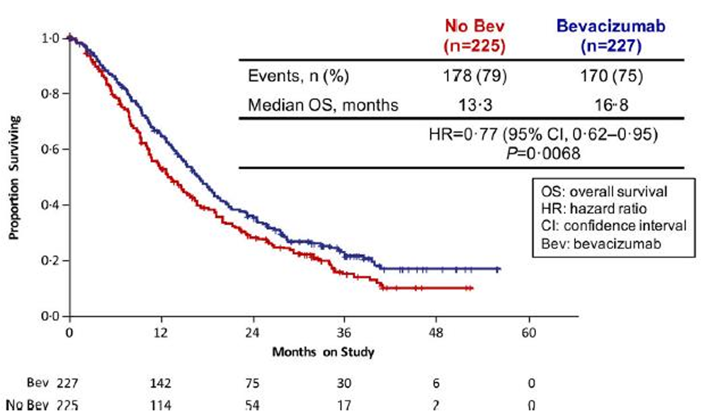
Regulatory approvals
FDA (August 2014)
EMA (April 2015)
Reprinted from The Lancet, 390 (10103), Tewari KS, et al. Bevacizumab for advanced cervical cancer: final overall survival and adverse event analysis of a randomised, controlled, open-label, phase 3 trial (Gynecologic Oncology Group 240), 1654–63 Copyright 2017, with permission from Elsevier

Slide 11
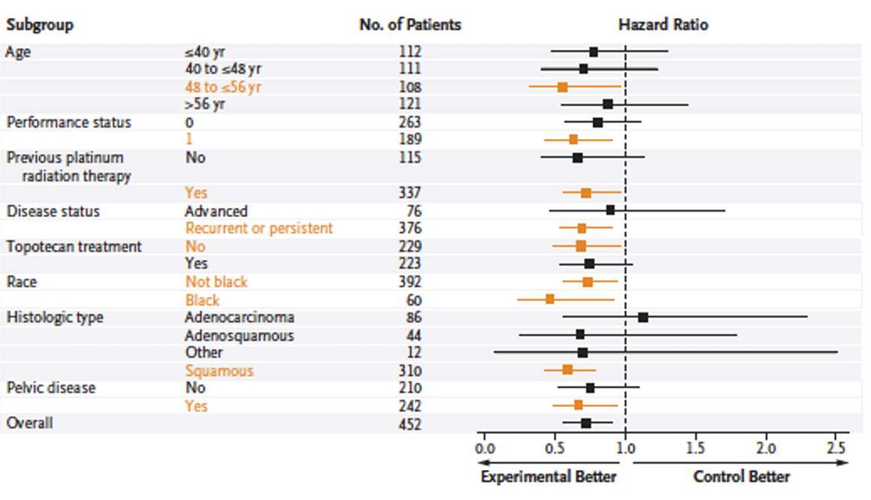
From N Engl J Med, Tewari KS, et al. Improved Survival with Bevacizumab in Advanced Cervical Cancer, 370(8), 734–43 Copyright 2014 Massachusetts Medical Society. Reprinted with permission from Massachusetts Medical Society.

Slide 12
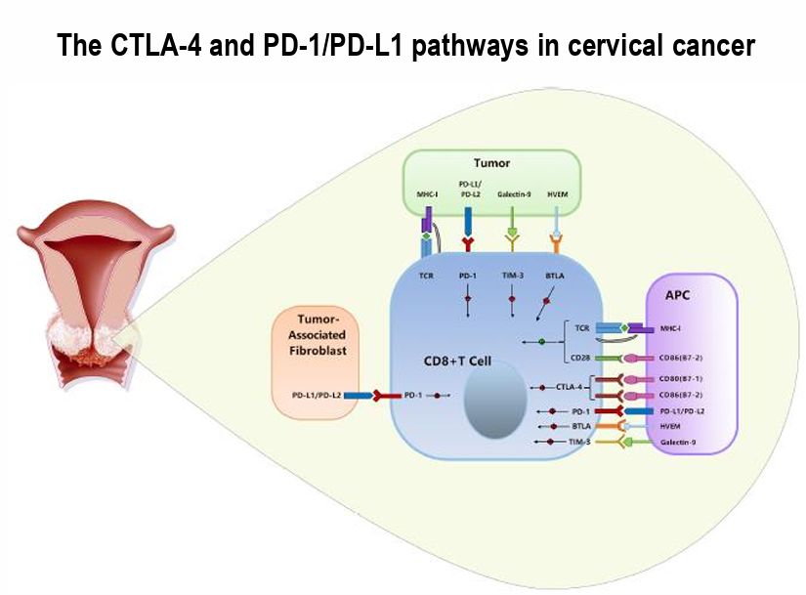
Rationnel de l’immunothérapie
L'infection au HPV 90%
PD-L1 est un biomarqueur de l'infection à HPV
PD-L1 est régulé positivement
  54 à 80 % : épidermoïde
  14 % : adénocarcinome
Ces résultats suggèrent que le ciblage du PD-1/PD-L1
CPS > 1%

Slide 13
IO: Immunothérapie oncologique
ANTI - PD-1
NIVOLUMAB PEMBROLIZUMAB PIDILIZUMAB AMP-224
ANTI –PDL-1
DURVALUMAB ATEZOLIZUMAB AVELUMAB
ANTI - CTLA4
IPILIMUMAB TRMELIMUMAB

Slide 14
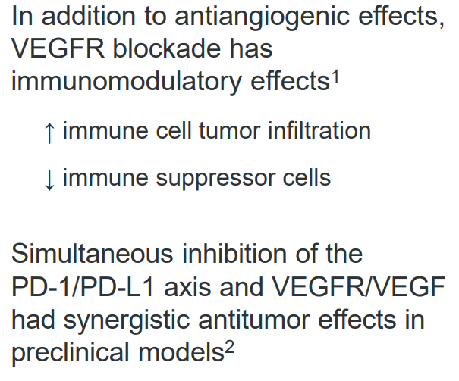
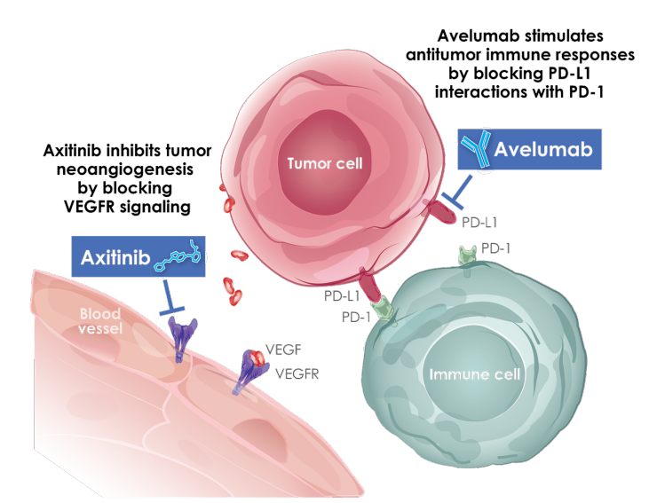
Synergie d’action

Slide 15
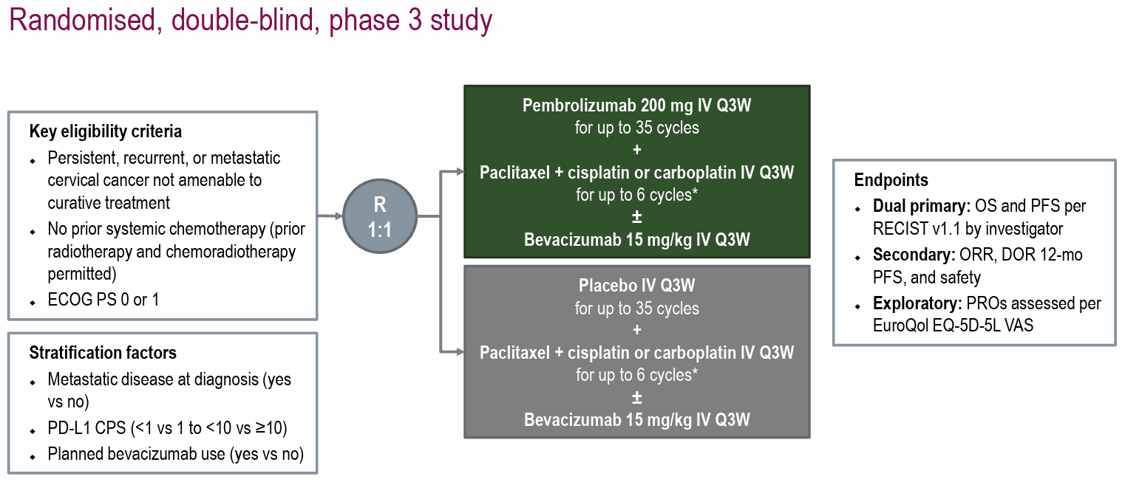
KEYNOTE-826
Colombo N, et al. Presented at ESMO 2021; LBA2_PR. NCT03635567

Slide 16
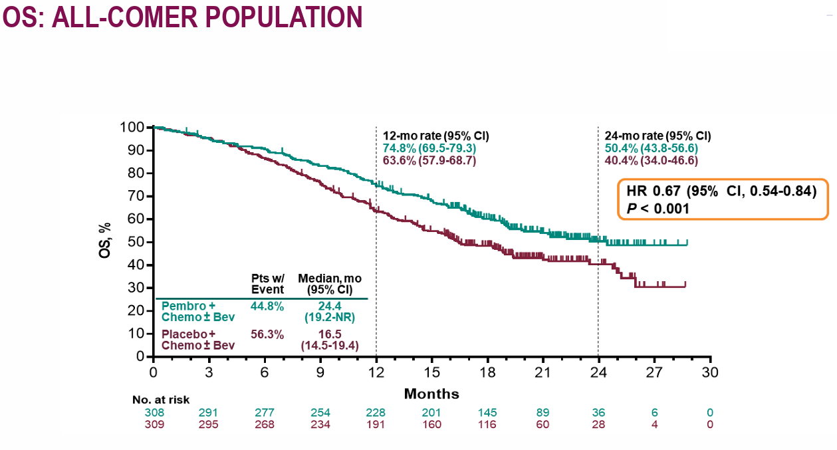
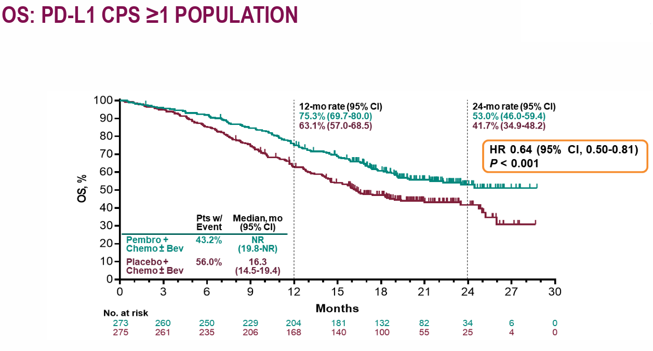
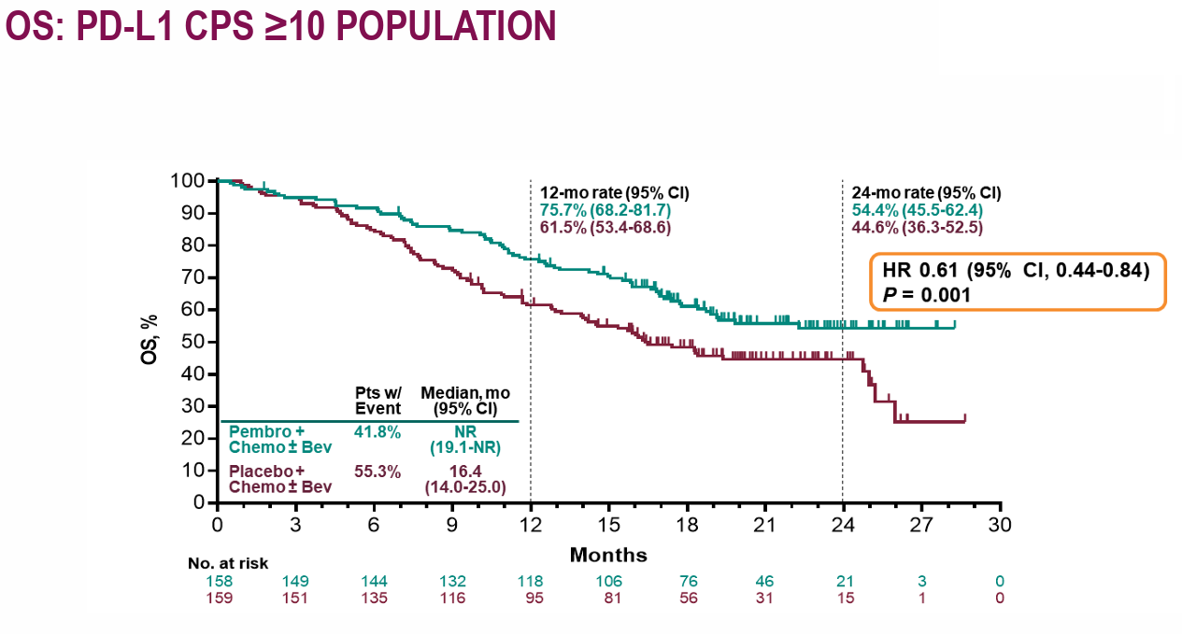
33%
36%
39%
Colombo N, et al. Ann Oncol 2021;32(suppl_5):S1283-S1346. Presented at ESMO 2021. © 2021 European Society for Medical Oncology. Published by Elsevier Ltd. All rights reserved. By permission of Prof N. Colombo

Slide 17
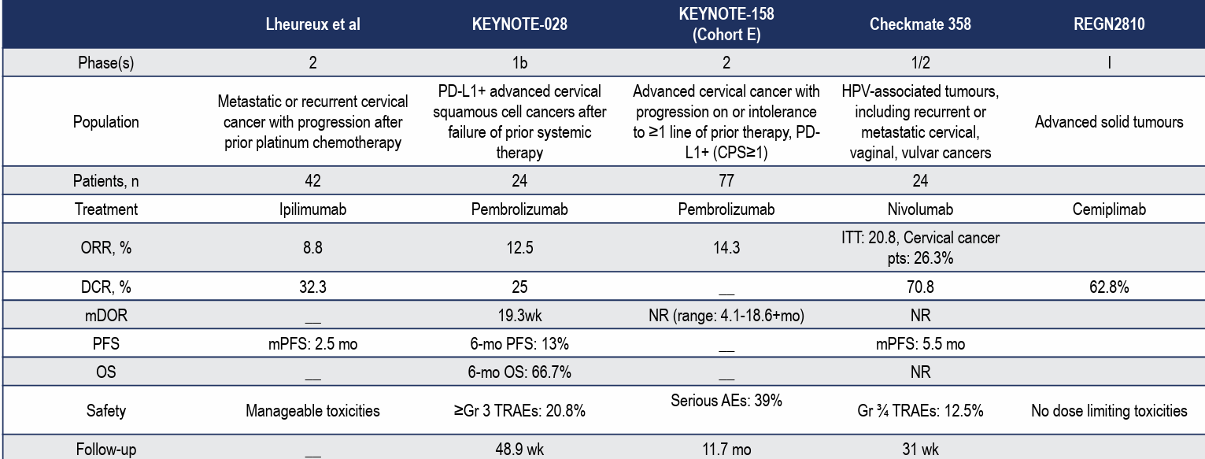
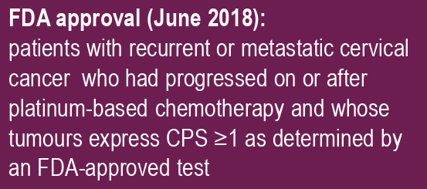
IMMUNOTHERAPY –EARLY PHASE TRIALS
Chung HC, et al. Efficacy and Safety of Pembrolizumab in Previously Treated Advanced Cervical Cancer: Results From the Phase II KEYNOTE-158 Study, J Clin Oncol 2019;37(17):1470–8 Av

Slide 18
Chimiothérapie néo adjuvante

Slide 19
Chimiothérapie néo adjuvante
+ 25 ans RCC = SOC des stades localement avancés
Des progrès ont conduit à un contrôle locale amélioré
  technique d’irradiation
  dose et à la durée globale
Mais :
  30% les rechutes
  décès du à la maladie métastatique

Slide 20
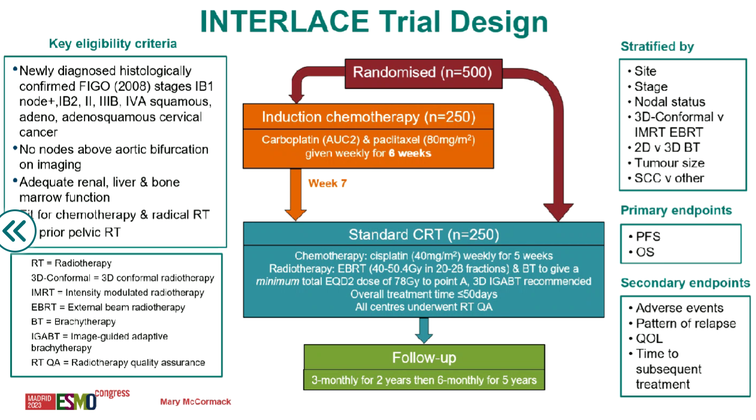
INTERLACE Trial Design
Sauf FIGO IIIA sans endoprothèse urétérale ou de néphrostomie ou d’un rein non fonctionnel
Notes:
Muti centrique: Brésil - Royaume uni (30 centres)- Mexique - Italie (2 centres)-Inde (2centres)

Slide 21
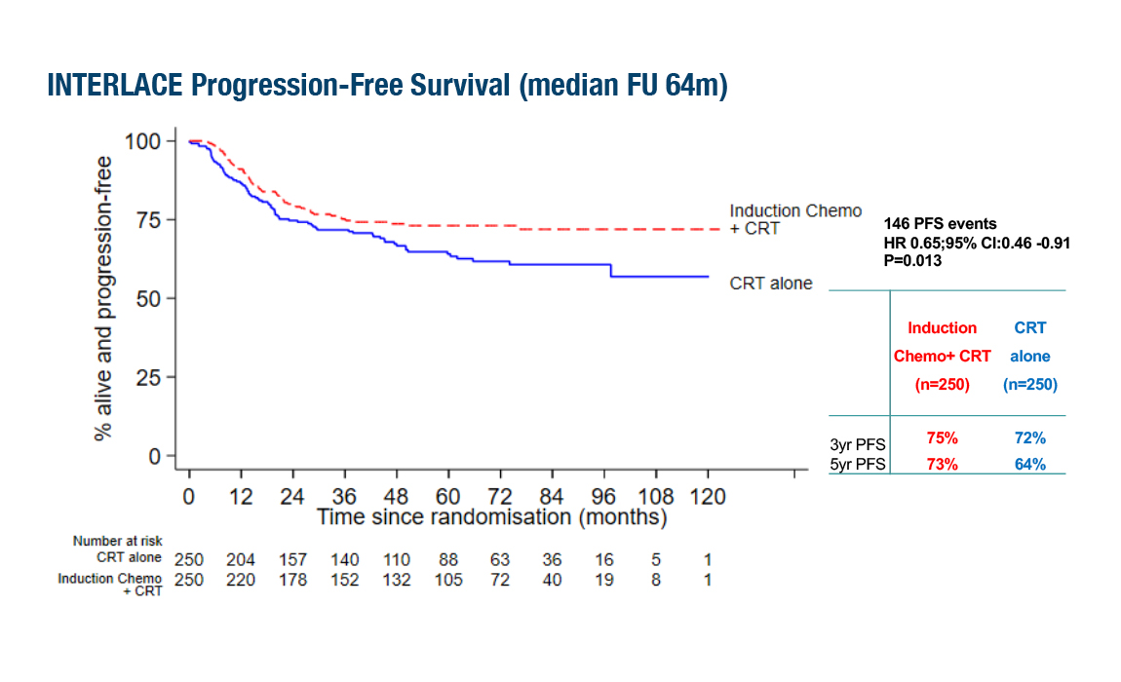
Chimiothérapie d’induction
CCGIG INTERLACE Trial: PFS
9
Figure. Survie sans progression dans l’essai INTERLACE (ESMO Congress 2023, LBA8)

Slide 22
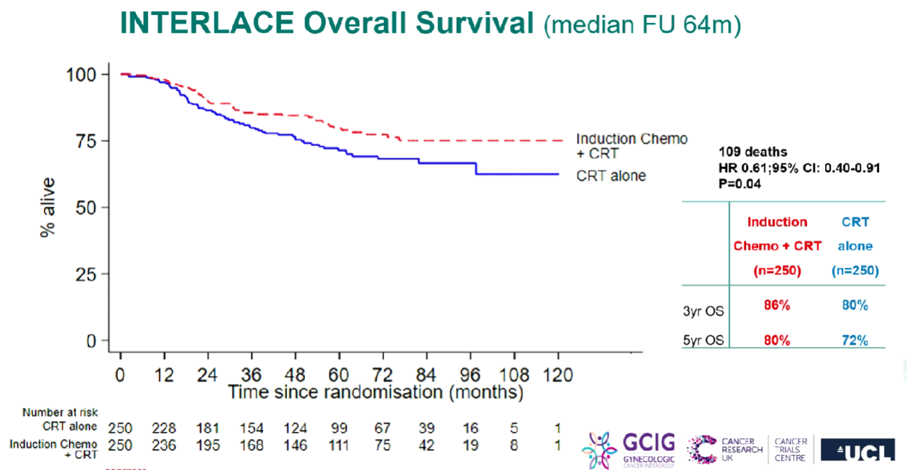
Chimiothérapie d’induction
CCGIG INTERLACE Trial : OS
8
Figure. Survie globale dans l’essai INTERLACE (ESMO Congress 2023, LBA8)
Notes:
39% de reduction

Slide 23
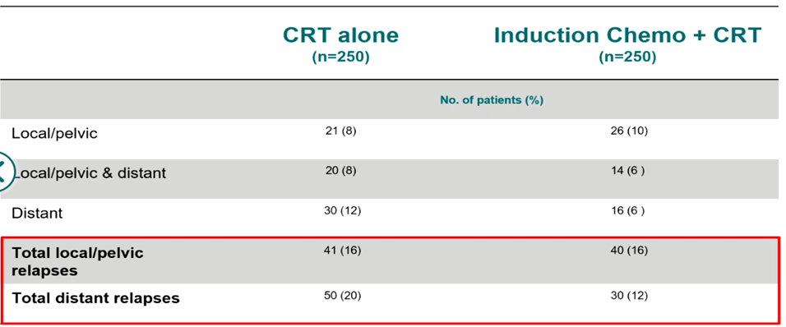
Répartition des rechutes
La chimiothérapie d’induction par 6 cures TAXOL-CARBOPLATINE hebdomadaire pourrait devenir un SOC pour les cancer du col localement avancé (anticipé l’hemato-toxicié)

Slide 24
Nos pratiques
Chimiothérapie néo adjuvante
Même protocole mais pas les mêmes (dose-durée): + toxicité
  Reserve médullaire
  Neuro toxicité
  Réponse tumorale?
Problèmes de délais: fin et début de traitement
  Reprise évolutive
  Majoration de la toxicité
  Résistance
Machine :
  Cobalt
  Curiethérapie

Slide 25
Radio chimiothérapie

Slide 26
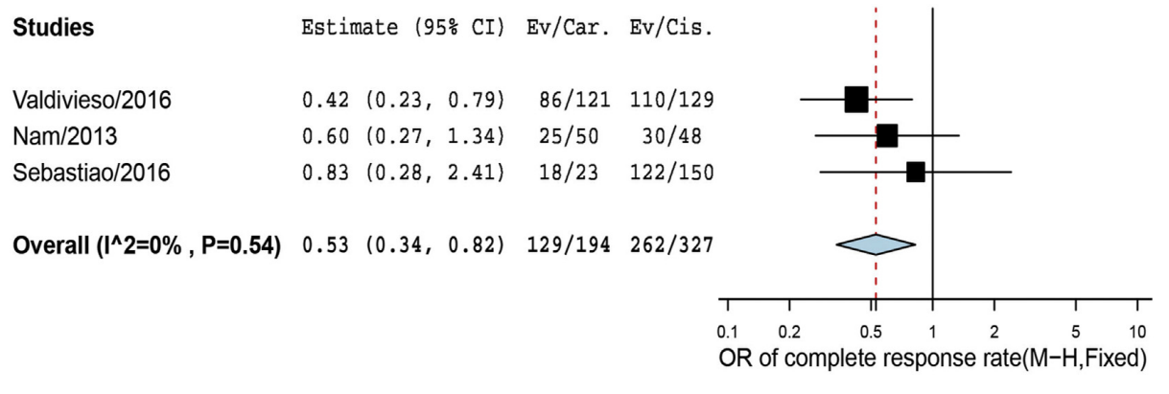
CISPLATINE vs CARBOPLATINE
Fig. 2. Forest plots for CR rate of cervical cancer patients treated with Car-RT vs. Cis-RT
R. Xue et al. / Gynecologic Oncology (2018)

Slide 27
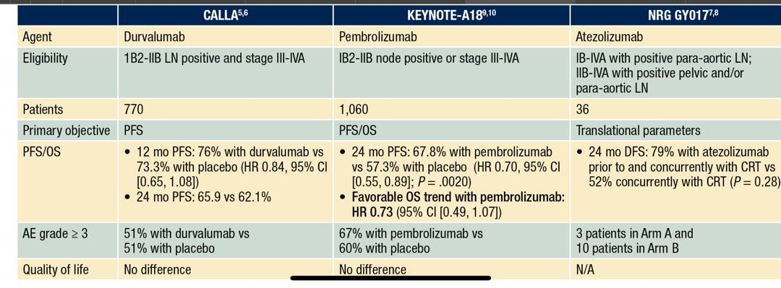
Immunothérapie + RCC (cisplatine)
Eugenia Girda, et al , April 3, 2024
Concurrent Immunotherapy and Chemoradiation Improve Survival in Cervical Cancer: A Review of the Evidence
Notes:
Table. Essais cliniques récents et en cours sur l’immunothérapie et la TRC concomitantes dans le LACC

Slide 28
Nos particularités

Slide 29
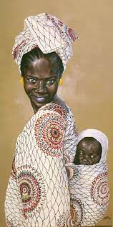
Scenario
Fouta : Ourosogui
38 ans
2 ^{e} épouse d’un cultivateur
8 enfants
Ménagère
Diagnostic : carcinome épidermoïde du col utérin stade IIIA
Indication: Radio chimiothérapie (6s)
  Rupture de CISPLATINE Switch CARBOPLATINE
  Résultat: réponse 30%

Slide 30
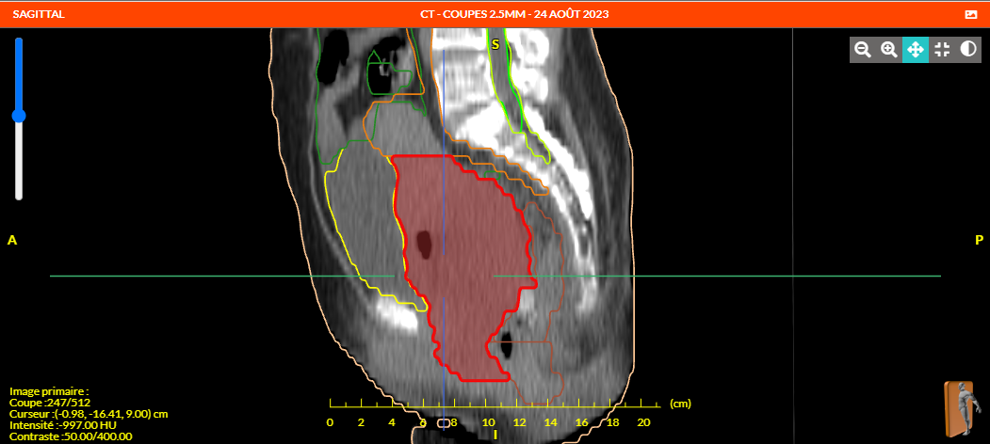
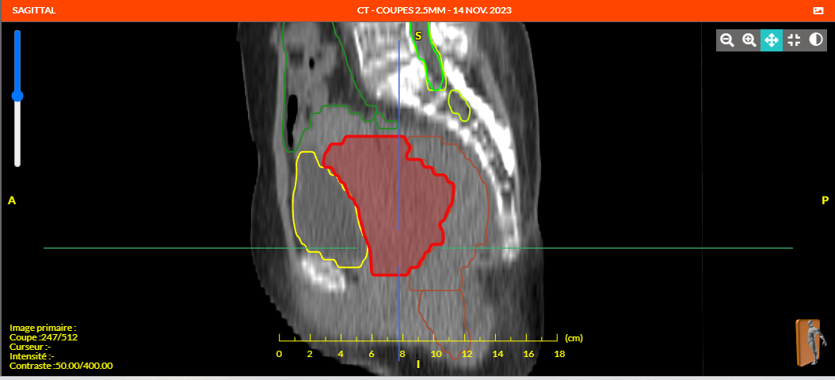
Scanner dosimétrie de la patiente
24 aout 2023
14 Nov 2023

Slide 31
Suivi
Pas de curiethérapie : boost RTE :
Tumeur persistante résiduelle d’environ 5 cm postérieur envahissant les culs de sacs, le douglas et les paramètres et N0 M0 TDM
Traitement: TAXOL-CARBOPLATINE – BEVACIZUMAB
Réponse: disparition macroscopique de la masse cervicale
Complication:
  HTA prise en charge par le néphrologue
  Fistule recto-vaginale à la C4
IRM PELVIENNE et TDM TAP en cour
Proposition????

Slide 32
Contexte africain
Tumeur + volumineuse au diagnostic
Moyens diagnostiques performants: peu disponible
Insuffisance du nombre de RT/ habitants
Moyens financiers limités
Meilleur prise en charge des stades locorégionaux
Traitement néo adjuvant
Prévention
Définir notre identité biomoléculaire :
CPS PDL1
Chirurgie
Radiothérapie

Slide 33
Conclusion
La prévention est la principale arme des PED
Identification de nos déterminants biomoléculaires :
  CPS de PDL1
  Plaidoyer : prise en charge de l’Immunothérapie

Slide 34
RCP
Oncologue:
Autre chirurgie et spécialité
Médecine et spécialité
Médecine palliative
Gynécologue équipe
Aides aux diagnostic
RCP : Patiente

Slide 35
Merci pour votre attention

